Slide 1
Pruebas Saber
3º, 5º, 7º Y 9º
Aplicación 2015

Slide 2
Contenido
¿Qué hicimos?
Aplicación 2015

Slide 3
¿Qué hicimos?

Slide 4
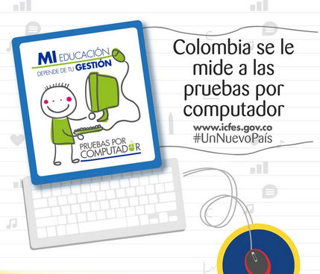

Slide 5
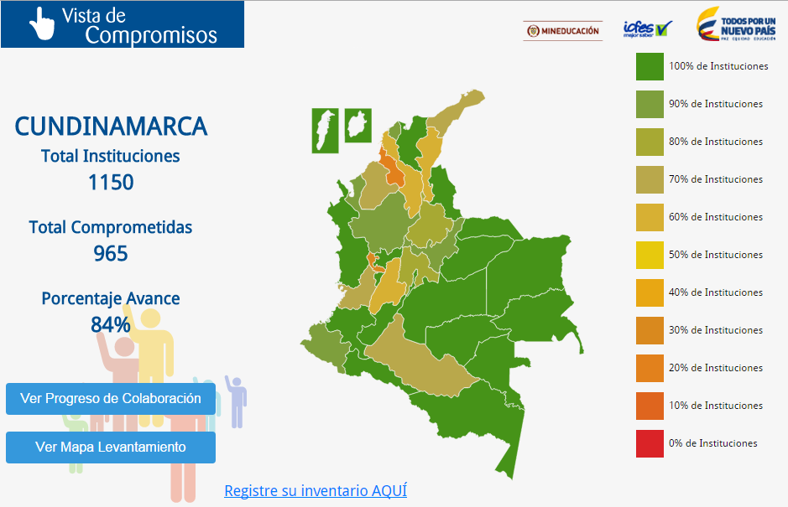
Compromiso Gobernadores, Alcaldes, Secretarios de Educación

Slide 6
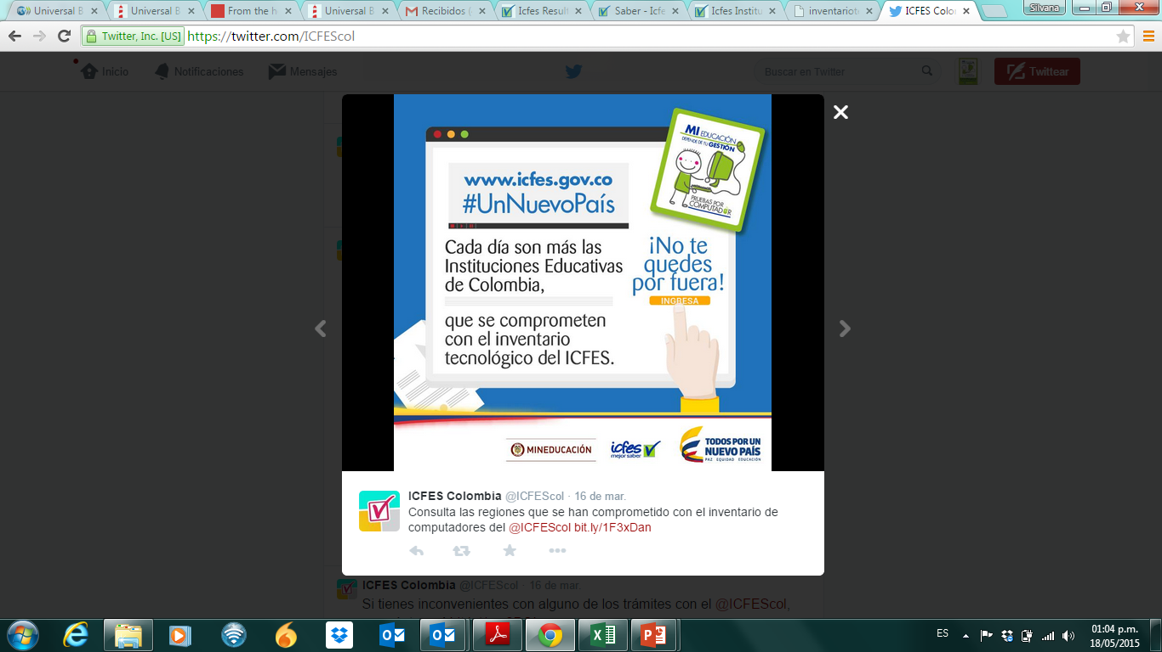
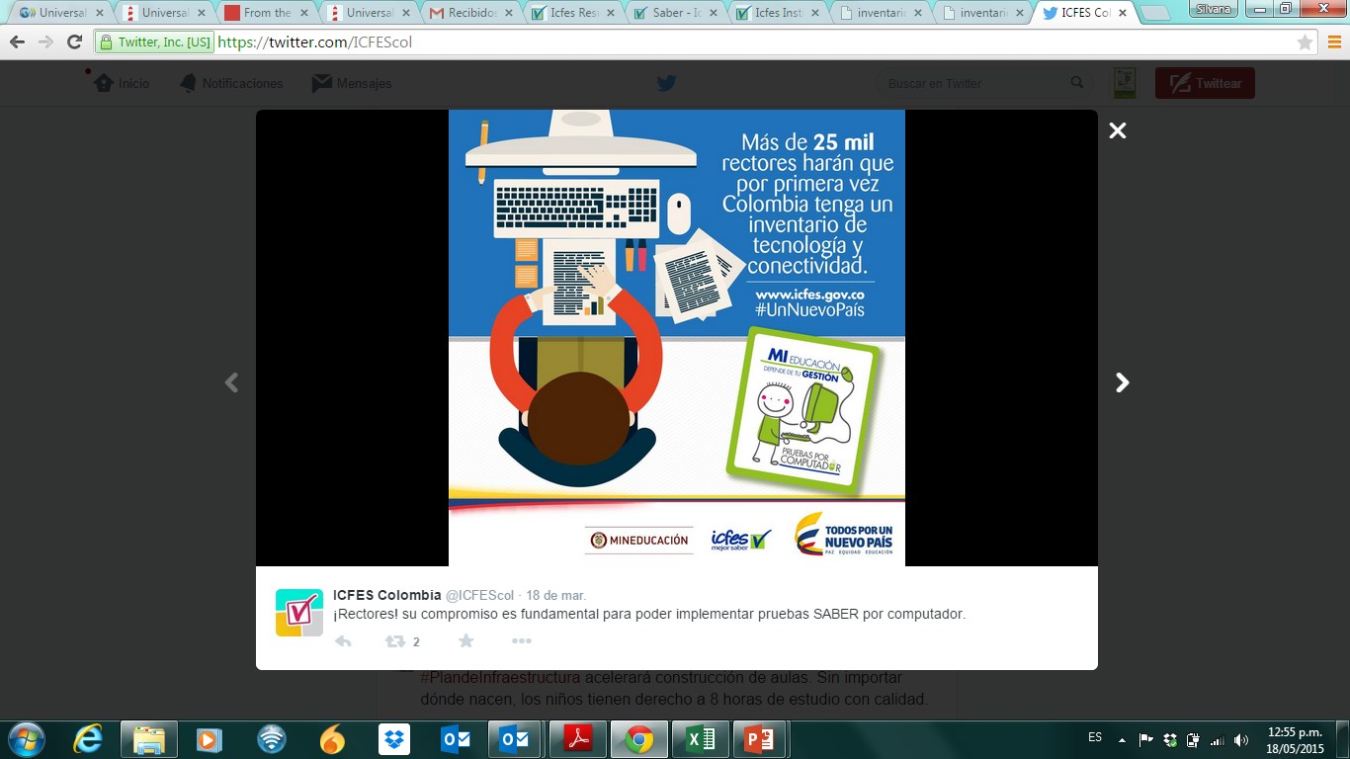
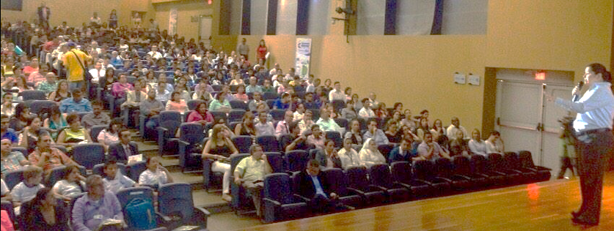
Acompañamiento a rectores

Slide 7
Beneficios
Tiempo de entrega de resultados
Futuro: Seguimiento niño a niño
Aumento del nivel de seguridad y confiabilidad de la prueba
Incorporar tecnología en la evaluación
Elimina la multimarca, es decir, que los niños por error marquen más de una opción en una misma pregunta

Slide 8
Beneficios
Las opciones de respuesta se encuentran en el mismo lugar de la pregunta, con lo que se ahorra tiempo y ayuda al estudiante a concentrarse más en la prueba
Disminuye para el rector de la institución educativa la carga operativa de recoger cajas grandes y pesadas desde el punto de entrega
Las pruebas electrónicas con amigables con el medio ambiente
El diseño de la muestra controlada permite calcular la brecha tecnológica
Arrancamos el proceso hacia pruebas adaptativas

Slide 9
Aplicación 2015

Slide 10
Aplicación 2015
Inventario real de dotación de computadores en colegios
Pasamos de un día de aplicación a una semana de aplicación (19-23 octubre, 1 día papel y 3 días computador)
Resultados 90% en enero de 2016

Slide 11
Establecimientos y sedes por departamento con inventario registrado
DEPARTAMENTO | ESTABLECIMIENTOS | SEDES
ANTIOQUIA | 1.468 | 1.733
SANTANDER | 405 | 1.427
BOYACA | 294 | 825
CUNDINAMARCA | 310 | 597
VALLE | 283 | 414
NARIÑO | 333 | 394
BOGOTA | 360 | 389
CESAR | 140 | 295
BOLIVAR | 194 | 278
CORDOBA | 161 | 268
TOLIMA | 92 | 254
CAUCA | 150 | 250
ATLANTICO | 233 | 248
HUILA | 88 | 229
NORTE SANTANDER | 87 | 205
RISARALDA | 112 | 181
DEPARTAMENTO | ESTABLECIMIENTOS | SEDES
CALDAS | 90 | 167
CHOCO | 51 | 131
META | 82 | 112
MAGDALENA | 70 | 101
QUINDIO | 60 | 98
LA GUAJIRA | 48 | 71
ARAUCA | 45 | 62
SUCRE | 40 | 62
CAQUETA | 32 | 59
CASANARE | 32 | 58
PUTUMAYO | 19 | 40
SAN ANDRES | 6 | 8
GUAVIARE | 3 | 6
AMAZONAS | 3 | 3
VICHADA | 1 | 2
TOTAL | 5.292 | 8.967

Slide 12
Computadores por Departamento
DEPARTAMENTO | NÚMERO DE EQUIPOS
ANTIOQUIA | 39.036
SANTANDER | 20.325
BOYACA | 13.007
BOGOTA | 12.817
CUNDINAMARCA | 11.429
VALLE | 9.909
CESAR | 7.102
NARIÐO | 6.114
ATLANTICO | 6.079
BOLIVAR | 6.040
RISARALDA | 4.814
CORDOBA | 4.695
CAUCA | 4.316
META | 3.713
HUILA | 3.660
CALDAS | 3.510
DEPARTAMENTO | NÚMERO DE EQUIPOS
NORTE SANTANDER | 3.395
TOLIMA | 3.323
QUINDIO | 2.837
ARAUCA | 1.978
MAGDALENA | 1.592
LA GUAJIRA | 1.481
CHOCO | 1.467
SUCRE | 1.410
CAQUETA | 1.087
CASANARE | 1.010
PUTUMAYO | 642
SAN ANDRES | 438
GUAVIARE | 40
AMAZONAS | 29
TOTAL | 177.295
Computadores con características óptimas para aplicación 162.275

Slide 13
Estudiantes participantes
Saber 3°, 5°, 7° Y 9°
TIPO DE MUESTRA | Población estimada
Censal | 2’200.000
Controlada | 266.000
TIPO DE MUESTRA | COMPUTADOR | Papel/computador
Censal | 615.440 | 80% / 20%
Controlada | 34.470 | 88% / 12%

Slide 14
¿Que instituciones presentan la prueba electrónica?
Las instituciones que han demostrado interés de realizar la aplicación electrónica y suministraron el correspondiente inventario de sus PC
De éstas, las que cumplan con las características requeridas para la prueba, el medio de aplicación será electrónico ya sea por internet (Online) o a través de memorias USB (Offline).

Slide 15
Modalidades de la aplicación 2015
Censal
Se aplica a la totalidad de estudiantes de 3°, 5° y 9° grados del país (excepto los que se evalúan en la prueba controlada).
Matrícula: Reportada en el SIMAT.
Responsable: ICFES, rectores y coordinadores de sede
Material: ICFES distribuye el material hasta los Puntos de Entrega. Rectores reclaman el material y lo entregan a los coordinadores de sedes.
Personal: Rectores, coordinadores de sede y docentes de la institución educativa.
Controlada
Se aplica a una muestra estadística a los grados 3°, 5°, 7° y 9°, incluye piloto de aplicación electrónica grado 7°.
Matrícula: Reportada en el SIMAT y confirmada por el ICFES con los rectores.
Responsable: ICFES
Material: ICFES entrega el material de examen en cada sede jornada.
Personal: ICFES selecciona, contrata y capacita a delegados y coordinadores de salones. Las instituciones proveen el personal

Slide 16
Áreas a ser evaluadas – 2015
Grado 3º
Grados 5º y 9º
Grado 7º
Lenguaje
Matemáticas
Lenguaje
Matemáticas
Competencias Ciudadanas
Lenguaje
Matemáticas
Ciencias Naturales
Competencias Ciudadanas

Slide 17
Fechas y tiempos de aplicación
Control
Grado 3º: 2 Horas y 15 minutos aprox.
Grados 5° y 9°: 4 Horas y 35 minutos aprox.
Grado 7°: 4 horas y 35 minutos aprox.
Censal
Grado 3°: 2 Horas y 15 minutos aprox.
Grados 5° y 9°: 4 Horas y 35 minutos aprox.

Slide 18
Aplicación censal
Matrícula
El ICFES se basa en el reporte de matrícula registrado en SIMAT para:
  Definir cantidades de material de examen a imprimir para cada institución educativa (colegios oficiales y privados).
  Definir requerimientos de apoyo logístico.
  La fecha de corte establecida en la programación del ICFES para definir las cantidades de material de examen fue el 30 de Abril de 2015.

Slide 19
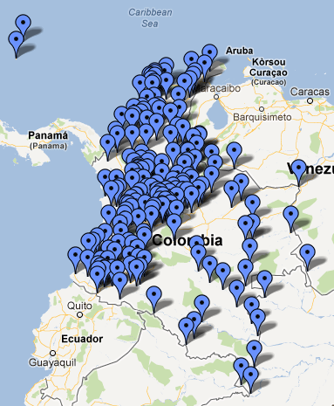

Aplicación censal
Puntos de entrega - aplicación 2015
334 puntos de entrega (matriz 239 y satélites 95).
251 Aprox. municipios.
Desde 2009 se viene consolidando la entrega del material de examen en puntos de entrega, y que corresponden a la organización jerárquica que tienen los entes territoriales.

Slide 20
Tips para las secretarías de educación
Cortes SIMAT
Informe rector
Colegios con grado 12
Piloto offline - PTA

Slide 21
Canales de comunicación
  saber359@icfes.gov.co
www.icfes.gov.co

Slide 22
¡GRACIAS!

